Slide 1




Programação competitiva
com xTecna
Live de Python #279

Slide 2
GitHub | github.com/dunossauro/live-de-python
Apoia-se | apoia.se/livedepython
Patreon | patreon.com/dunossauro
Pix | pix.dunossauro@gmail.com
Ajude o projeto! ❤

Slide 3


Programação competitiva?
Uma maratona de programação é uma competição por tempo limitado onde um time de pessoas tenta resolver uma lista de problemas dentro de um certo limite de tempo e memória, em linguagens estabelecidas.
Exemplos:
Maratona SBC de Programação
12 problemas em 5 horas
IEEExtreme
24 problemas em 24 horas

Slide 4
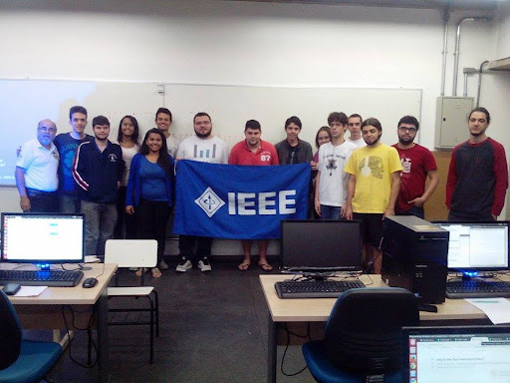
Minha experiência com programação competitiva
1º lugar em três Maratonas Internas de Programação (2014 e 2015)
4º lugar no Brasil nas IEEExtremes 8.0 e 9.0 (2014 e 2015)

Slide 5

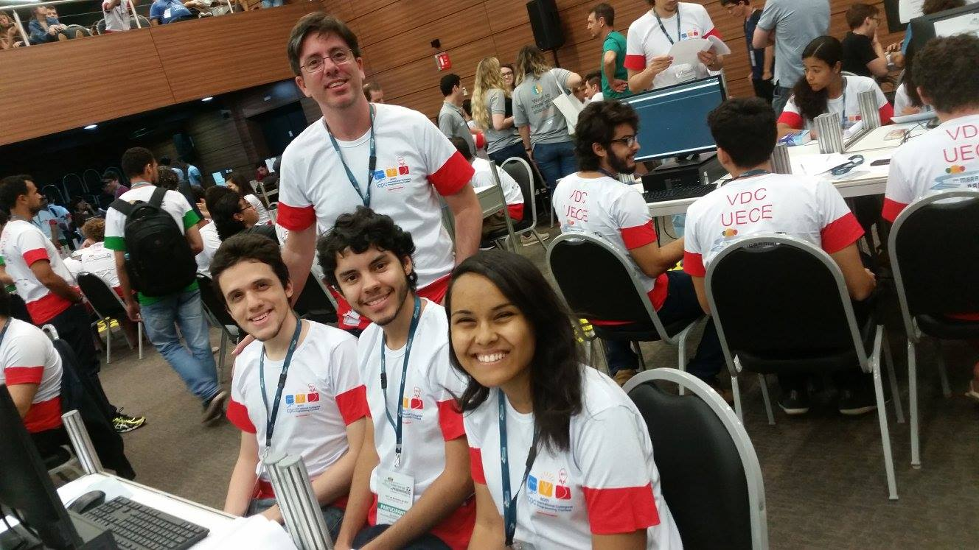
Minha experiência com programação competitiva
42º e 28º lugares nas Maratonas de Programação SBC a nível nacional (2016 e 2017)

Slide 6

Por que programação competitiva é legal?
Aprende algoritmos e estruturas de dados eficientes
Aprofunda o conhecimento na linguagem escolhida para treinar
Ganha um arcabouço teórico para a discussão de diferentes abordagens computacionais
No Leet Code!

Slide 7
Problema?
Normalmente um problema é constituído de:
Um enunciado descrevendo o problema
Lembrando que interpretar o enunciado faz
parte da prova!
Especificações de entrada e saída do código
Especifica o que seria uma entrada válida
E como que a saída deve produzida
Exemplos de entrada e saída

Slide 8
Problema?
Normalmente em uma maratona, competição ou até num problema simples, o fluxograma envolve pensar em um algoritmo, codificá-lo e a partir daí testar para ver se a solução é boa o suficiente para o problema apresentado.
Conceitualização de um algoritmo
Apresentação do problema
Codificação do algoritmo
Veredito
Testes
Comemoração

Slide 9









Apresentação do problema
Joãozinho leu um artigo interessante sobre astronomia e agora ele está interessado em saber a distância entre corpos celestes. Entretanto, sua enciclopédia é muito geocêntrica e só tem distâncias em relação ao planeta Terra. Com sorte, ele sempre pode pegar a distância entre os dois planetas e juntar, já que em suas viagens interplanetárias ele sempre vai fazer uma pausa na Terra de qualquer jeito.
Como então conseguir a distância entre dois planetas dados suas distâncias em relação à Terra?

Slide 10
Conceitualização e codificação
Dado dois números não-negativos A e B, retorne a soma entre A e B.
#include <iostream>
int main() {
int a, b;
std::cin >> a >> b;
std::cout << a + b << std::endl;
return 0;
}

Slide 11
Testes e veredito
0 0
0
41 35
76
1875 452
2327
134409 674973
809382
41243727193744977761374806469179 73366063235392987265995382051251
139639340871319
O último caso tá errado: esse número tá muito pequeno!

Slide 12
Conceitualização do algoritmo
Dado dois números não-negativos A e B, retorne a soma entre A e B.
9179
+ 251
1
1
9
4
3
0

Slide 13
Conceitualização do algoritmo
Dado dois números não-negativos A e B, retorne a soma entre A e B.
1 1 1 1 11 11111 1111 11 11
41243727193744977761374806469179
+73366063235392987265995382051251
114609790429137965027370188520430

Slide 14
Conceitualização e codificação do algoritmo
Dado dois números não-negativos A e B, retorne a soma entre A e B.
#include <iostream>
std::string soma(std::string a, std::string b);
int main() {
std::string a, b;
std::cin >> a >> b;
std::cout << soma(a, b) << std::endl;
return 0;
}

Slide 15
Codificação do algoritmo
std::string soma(std::string a, std::string b) {
std::stringstream ss;
int i = a.length() - 1;
int j = b.length() - 1;
int vai_um = 0;
while (i > -1 && j > -1) {
int digito_a = a[i--] - '0';
int digito_b = b[j--] - '0';
int soma = digito_a + digito_b + vai_um;
ss << soma % 10;
vai_um = soma / 10;
}
...

Slide 16
Codificação do algoritmo
...
while (i > -1) {
int soma = a[i--] - '0' + vai_um;
ss << soma % 10;
vai_um = soma / 10;
}
while (j > -1) {
int soma = b[j--] - '0' + vai_um;
ss << soma % 10;
vai_um = soma / 10;
}
if (vai_um > 0) {
ss << vai_um;
}
std::string resultado = ss.str();
std::reverse(resultado.begin(), resultado.end());
return resultado;
}

Slide 17
Testes e veredito
0 0
0
41 35
76
1875 452
2327
134409 674973
809382
41243727193744977761374806469179 73366063235392987265995382051251
114609790429137965027370188520430
O último caso agora está certo! Passou!

Slide 18
Python já resolveu isso!
Esta é a maneira que Python implementa inteiros!
Inteiros são representados como um _longobject [1]:
struct _longobject {
PyObject_HEAD
_PyLongValue long_value;
};
typedef struct _PyLongValue {
uintptr_t lv_tag; /* Number of digits, sign and flags */
digit ob_digit[1];
} _PyLongValue;

Slide 19
Python já resolveu isso!
typedef struct _PyLongValue {
uintptr_t lv_tag; /* Number of digits, sign and flags */
digit ob_digit[1];
} _PyLongValue;
Onde ob_digit é um vetor que aponta para um determinado digit e, por conta disso, pode ser alocado para qualquer tamanho de inteiro necessário [2] e lv_tag representa algumas variáveis de apoio, como o número de dígitos, o sinal do inteiro em si e algumas flags.

Slide 20
Python já resolveu isso!
E na função x_add [3] temos um código bem parecido com o código que vimos mais cedo:
z = long_alloc(size_a+1);
for (i = 0; i < size_b; ++i) {
carry += a->long_value.ob_digit[i] + b->long_value.ob_digit[i];
z->long_value.ob_digit[i] = carry & PyLong_MASK;
carry >>= PyLong_SHIFT;
}
for (; i < size_a; ++i) {
carry += a->long_value.ob_digit[i];
z->long_value.ob_digit[i] = carry & PyLong_MASK;
carry >>= PyLong_SHIFT;
}
z->long_value.ob_digit[i] = carry;
Onde & PyLong_MASK é o equivalente ao % base e
>>= PyLong_SHIFT é o equivalente ao / base.

Slide 21









Apresentação do problema
Mariazinha quer comprar mais jogos, mas ela está muito indecisa com a quantidade de opções disponíveis na loja. Depois de anotar todos os jogos que despertaram o interesse dela e dar uma nota pessoal para o quanto ela quer jogar cada um deles, ela gostaria de saber quais jogos ela pode comprar de modo a ela conseguir a maior soma de qualidade dos jogos dentro do seu orçamento.
Suponha que para um determinado caso de teste, Mariazinha tenha um orçamento de R$ 200,00.

Slide 22
Apresentação do problema
Jogo | Preço |  | Nota
Path of Exile II | R$ | 79,80 | 83
Black Myth Wukong | R$ | 229,99 | 81
Dragon’s Dogma II | R$ | 159,03 | 86
Helldivers II | R$ | 199,50 | 82
Ghost of Tsushima | R$ | 249,90 | 87
Tekken 8 | R$ | 134,95 | 90
Final Fantasy XVI | R$ | 164,92 | 87
Metaphor Re:Fantazio | R$ | 209,93 | 94
Like a Dragon: Infinite Wealth | R$ | 149,95 | 89
Satisfactory | R$ | 107,99 | 91
Frostpunk 2 | R$ | 93,56 | 85
Persona 3 Reload | R$ | 149,95 | 87

Slide 23
Apresentação do problema
Jogo | Preço |  | Nota
Path of Exile II | R$ | 79,80 | 83
Black Myth Wukong | R$ | 229,99 | 81
Dragon’s Dogma II | R$ | 159,03 | 86
Helldivers II | R$ | 199,50 | 82
Ghost of Tsushima | R$ | 249,90 | 87
Tekken 8 | R$ | 134,95 | 90
Final Fantasy XVI | R$ | 164,92 | 87
Metaphor Re:Fantazio | R$ | 209,93 | 94
Like a Dragon: Infinite Wealth | R$ | 149,95 | 89
Satisfactory | R$ | 107,99 | 91
Frostpunk 2 | R$ | 93,56 | 85
Persona 3 Reload | R$ | 149,95 | 87

Slide 24
Apresentação do problema
Jogo | Preço |  | Nota
Path of Exile II | R$ | 79,80 | 83
Black Myth Wukong | R$ | 229,99 | 81
Dragon’s Dogma II | R$ | 159,03 | 86
Helldivers II | R$ | 199,50 | 82
Ghost of Tsushima | R$ | 249,90 | 87
Tekken 8 | R$ | 134,95 | 90
Final Fantasy XVI | R$ | 164,92 | 87
Metaphor Re:Fantazio | R$ | 209,93 | 94
Like a Dragon: Infinite Wealth | R$ | 149,95 | 89
Satisfactory | R$ | 107,99 | 91
Frostpunk 2 | R$ | 93,56 | 85
Persona 3 Reload | R$ | 149,95 | 87

Slide 25
Conceitualização do algoritmo
Jogo | Preço |  | Nota
Path of Exile II | R$ | 79,80 | 83
Frostpunk 2 | R$ | 93,56 | 85
 | R$ | 173,36 | 168

Slide 26
Apresentação do problema
Jogo | Preço |  | Nota
Path of Exile II | R$ | 79,80 | 83
Black Myth Wukong | R$ | 229,99 | 81
Dragon’s Dogma II | R$ | 159,03 | 86
Helldivers II | R$ | 199,50 | 82
Ghost of Tsushima | R$ | 249,90 | 87
Tekken 8 | R$ | 134,95 | 90
Final Fantasy XVI | R$ | 164,92 | 87
Metaphor Re:Fantazio | R$ | 209,93 | 94
Like a Dragon: Infinite Wealth | R$ | 149,95 | 89
Satisfactory | R$ | 107,99 | 91
Frostpunk 2 | R$ | 93,56 | 85
Persona 3 Reload | R$ | 149,95 | 87

Slide 27
Conceitualização do algoritmo
Jogo | Preço |  | Nota
Path of Exile II | R$ | 79,80 | 83
Satisfactory | R$ | 107,99 | 91
 | R$ | 187,79 | 174

Slide 28
Codificação do algoritmo
200.00
Path of Exile II,79.80,83
Black Myth Wukong,229.99,81
Dragon's Dogma II,159.03,86
Helldivers II,199.50,82
Ghost of Tsushima,249.90,87
Tekken 8,134.95,90
Final Fantasy XVI,164.92,87
Metaphor Re:Fantazio,209.93,94
Like a Dragon: Infinite Wealth,149.95,89
Satisfactory,107.99,91
Frostpunk 2,93.56,85
Persona 3 Reload,149.95,87

Slide 29
Codificação do algoritmo
class Jogo:
def __init__(self, linha: str):
partes = linha.strip().split(',')
self.nome = partes[0]
self.preco = float(partes[1])
self.nota = int(partes[2])
orcamento = float(input())
jogos = []
while True:
try:
linha = input()
jogos.append(Jogo(linha))
except EOFError:
break
jogos = [jogo for jogo in jogos if jogo.preco <= orcamento]
lista_de_compras = decide(0, orcamento)
imprime(lista_de_compras)

Slide 30
Conceitualização do algoritmo
A função decide recebe dois argumentos:
o índice do jogo a ser avaliado no momento
o orçamento disponível para os jogos
E retorna:
a lista de jogos que Mariazinha deveria comprar.
Para uma função nesse modelo, podemos pensar em dois casos possíveis:
Se o índice é inválido, então a resposta é uma lista vazia.
Se o índice é válido, então há duas possibilidades:
ou a resposta ideal inclui esse jogo do índice;
ou não inclui.

Slide 31
Conceitualização do algoritmo
jogos = []
def decide(indice_jogo: int, orcamento: float) -> list[Jogo]:
if indice_jogo == len(jogos):
return []
jogo = jogos[indice_jogo]
resposta_sem_o_jogo = decide(indice_jogo + 1, orcamento)
if jogo.preco > orcamento:
return resposta_sem_o_jogo
...

Slide 32
Conceitualização do algoritmo
...
resposta_com_o_jogo = decide(indice_jogo + 1, orcamento - jogo.preco) + [jogo]
soma_nota_sem_o_jogo = sum([jogo.nota for jogo in resposta_sem_o_jogo])
soma_nota_com_o_jogo = sum([jogo.nota for jogo in resposta_com_o_jogo])
if soma_nota_com_o_jogo >= soma_nota_sem_o_jogo:
return resposta_com_o_jogo
return resposta_sem_o_jogo

Slide 33
Conceitualização do algoritmo
Esse tipo de algoritmo se chama divisão e conquista, onde a ideia é transformar um problema maior:
otimizar uma lista de N jogos por preço e nota
em um problema menor:
otimizar uma lista de N – 1 jogos por preço e nota
onde é possível agregar a resposta aos poucos até chegar em um caso base onde a resposta seja trivial.
Essa é uma técnica muito usada em backtracking e programação dinâmica.

Slide 34
Conceitualização do algoritmo
Comprar Path of Exile II com R$ 200,00?
Sim
Não
Comprar Dragon’s Dogma II com R$ 120,20?
Comprar Dragon’s Dogma II com R$ 200,00?
Não
Sim
Não
Comprar Helldivers II com R$ 120,20?
Comprar Helldivers II com R$ 40,97?
Comprar Helldivers II com R$ 200,00?
...
...
...
...
Teoricamente, temos 2⁹ = 512 possibilidades de compras de jogo, mas com orçamento de R$ 200,00, apenas 60 dos cenários foram considerados. Com orçamento de R$ 400,00, o número aumenta pra 407.

Slide 35
Testes e veredito
Path of Exile II R$ 79.80 83
Satisfactory R$ 107.99 91
R$ 187.79 174
Imagine um novo caso onde Mariazinha ainda está interessada nos mesmos jogos, mas agora ela ganhou mais R$ 200,00 dos pais. Quais jogos ela poderia comprar agora?
Tekken 8 R$ 134.95 90
Like a Dragon: Infinite Wealth R$ 149.95 89
Satisfactory R$ 107.99 91
R$ 392.89 270

Slide 36
Testes e veredito
Um detalhe que levantamos quando analisamos a árvore é que a quantidade de possibilidades diferentes é de 2^{n}, um número que cresce muito rápido.
Por exemplo, analisando 75 dos jogos mais populares lançados na Steam em 2024 e um orçamento de R$ 400,00, o algoritmo demora 15 minutos para produzir uma resposta.
Além disso, dos 2⁷⁵ (37 sextilhões) cenários possíveis, apenas 1 bilhão deles foi considerado, por conta do orçamento.

Slide 37
Python já resolveu isso!
Python tem um recurso que pode nos ajudar aqui!
Repare que podemos ter muitos casos repetidos:
casos em que temos que decidir se compramos um jogo ou não com a mesma quantia que já calculamos antes.
Para esses casos repetidos, Python possui um recurso chamado “cache decorator”, que é um decorator que você pode colocar para que ele salve automaticamente o retorno de funções que já foram calculadas.

Slide 38
Python já resolveu isso!
import functools
jogos = []
@functools.cache
def decide(indice_jogo: int, orcamento: float) -> list[Jogo]:
if indice_jogo == len(jogos):
return []
jogo = jogos[indice_jogo]
resposta_sem_o_jogo = decide(indice_jogo + 1, orcamento)
if jogo.preco > orcamento:
return resposta_sem_o_jogo
...

Slide 39
Python já resolveu isso!
Importando functools e usando o decorator @functools.cache, o programa vai então guardar internarmente um dicionário para todas as combinações de inteiro e float que ele for chamando a função para guardar o resultado. Ao chegar um novo par, ele primeiro checa se o par já foi calculado e, se for, já retorna diretamente a resposta.
Claro, isso pode ser um processo que você pode fazer manualmente com seu próprio dicionário e uma checagem no começo da função, mas Python já abstrai isso para você.
Essa estratégia é chamada de memoização!

Slide 40
Python já resolveu isso!
Por baixo dos panos [4], podemos ver que o método cache chama o método lru_cache [5].
def cache(user_function, /):
'Simple lightweight unbounded cache. Sometimes called "memoize".'
return lru_cache(maxsize=None)(user_function)
def lru_cache(maxsize=128, typed=False):
...
def decorating_function(user_function):
wrapper = _lru_cache_wrapper(user_function, maxsize, typed, _CacheInfo)
wrapper.cache_parameters = lambda : {'maxsize': maxsize, 'typed': typed}
return update_wrapper(wrapper, user_function)
return decorating_function

Slide 41
Python já resolveu isso!
O método lru_cache coloca um _lru_cache_wrapper por fora da execução da função decorada e, com isso, toda vez que ela é executada, _lru_cache_wrapper vem primeiro [6].
def _lru_cache_wrapper(user_function, maxsize, typed, _CacheInfo):
sentinel = object() # unique object used to signal cache misses
make_key = _make_key # build a key from the function arguments
...
cache = {}
hits = misses = 0
...
cache_get = cache.get # bound method to lookup a key or return None
cache_len = cache.__len__ # get cache size without calling len()
...

Slide 42
Python já resolveu isso!
def _lru_cache_wrapper(user_function, maxsize, typed, _CacheInfo):
...
elif maxsize is None:
def wrapper(*args, **kwds):
# Simple caching without ordering or size limit
nonlocal hits, misses
key = make_key(args, kwds, typed)
result = cache_get(key, sentinel)
if result is not sentinel:
hits += 1
return result
misses += 1
result = user_function(*args, **kwds)
cache[key] = result
return result

Slide 43
Python já resolveu isso!
Com o uso do decorator, o algoritmo é capaz de retornar o resultado abaixo em 30 segundos e considerando apenas 9 milhões de cenários:
Fields of Mistria R$ 44.49 95
Buckshot Roulette R$ 9.99 94
Rusty's Retirement R$ 15.74 94
MiSide R$ 42.29 96
WEBFISHING R$ 16.99 96
Halls of Torment R$ 14.99 93
Luma Island R$ 28.79 81
Balatro R$ 44.99 96
Supermarket Simulator R$ 39.99 92
TCG Card Shop Simulator R$ 41.99 95
Deep Rock Galactic: Survivor R$ 31.49 85
Chained Together R$ 16.99 89
Liar's Bar R$ 23.50 90
Content Warning R$ 26.49 93
R$ 398.72 1289

Slide 44




Onde aprender mais?
Entrevista de emprego:
LeetCode
HackerRank
Competições:
Codeforces
Estudos da faculdade:
beecrowd
Em Português

Slide 45


Onde aprender mais?
Materiais de estudo:
Competitive Programming 3, 2013
Steven Halim, Felix Halim
CP-Algorithms
Qualquer coisa, cola na live que eu te ajudo! ❤
twitch.tv/xTecna
(sábado e domingo, de 12:00 às 14:00)
Também estou me propondo a fazer um repositório de soluções de problemas e material teórico no GitHub.
github.com/xTecna/solucoes-da-beecrowd

Slide 46
Referências
[1] Implementação de um inteiro em Python: https://github.com/python/cpython/blob/main/Include/cpython/longintrepr.h#L98
[2] Artigo do Arpit Bhayani entitulado “How Python supports integers of infinite length - a deep dive into CPython” :
https://arpitbhayani.me/blogs/long-integers-python/
[3] Implementação do método de soma entre dois inteiros em Python:
https://github.com/python/cpython/blob/d89a5f6a6e65511a5f6e0618c4c30a7aa5aba56a/Objects/longobject.c#L3757

Slide 47
Referências
[4] Implementação do decorator cache em Python: https://github.com/python/cpython/blob/main/Lib/functools.py#L739
[5] Implementação do decorator lru_cache em Python:
https://github.com/python/cpython/blob/main/Lib/functools.py#L566
[6] Implementação do _lru_cache_wrapper em Python:
https://github.com/python/cpython/blob/main/Lib/functools.py#L613

Slide 48
Programação competitiva
com xTecna
Live de Python #279
Muito obrigada!

